Slide 1
组件生命周期

Slide 2
应用程序组件有一个生命周期——一开始Android实例化他们响应意图，直到结束实例被销毁。在这期间，他们有时候处于激活状态，有时候处于非激活状态；对于活动，对用户有时候可见，有时候不可见。组件生命周期将讨论活动、服务、广播接收者的生命周期——包括在生命周期中他们可能的状态、通知状态改变的方法、及这些状态的组件寄宿的进程被终结和实例被销毁的可能性。

Slide 3
一个活动有三个基本状态：
激活状态或运行状态，这时它运行在屏幕的前台（处于当前任务活动栈的最上面）。这个活动有用户的操作的焦点。
暂停状态，这时活动失去焦点但是它对用户仍可见。也就是说，另一个活动在它的上面且那个活动是透明的或者没有覆盖整个屏幕，因此通过它可以看见暂停状态的活动。一个暂停的活动完全是活着的（它维护着所有的状态和成员信息，且仍然依附在窗口管理器），但是当内存极小时可以被系统杀掉。
停止状态，这时活动完全被其他活动掩盖。它仍然保留所有状态和成员信息，但是对用户它不可见，因此它的窗口时隐藏的且当其他地方需要内存时它往往被系统杀掉。
如果一个活动被暂停或停止，系统可以将它从内存移除，通过要求它结束（通过调用它的finish()方法），或简单地杀掉它的进程。当它再次显示给用户时，必须要完全重新启动和恢复到之前的状态。随着活动从一个状态转为另一个状态，通过调用下面的受保护的方法通知该改变：

Slide 4
void onCreate(Bundle saveInstanceState)
void onStart()
void onRestart()
void onResume()
void onPause()
void onStop()
void onDestroy()
所有这些方法都是钩子，你可以重写当状态改变时做适当的工作。所有的活动必须要实现onCreate()去做一些初始化的设置，当对象第一次实例化的时候。很多活动也会实现onPause()去提交数据修改或准备停止与用户交互。

Slide 5
活动的整个生命时间，从第一次调用onCreate()开始直到调用onDestroy()结束。一个活动在onCreate()中做所有的“全局”状态的初始设置，在onDestroy()中释放所有保留的资源。举例来说，有一个线程运行在后台从网络上下载数据，它可能会在onCreate()中创建线程，在onDestroy()中结束线程。
活动的可视生命时间，从调用onStart()到相应的调用onStop() 。在这期间，用户可以在屏幕上看见活动，虽然它可能不是运行在前台且与用户交互。在这两个方法之间，你可以保持显示活动所需要的资源。举例来说，你可以在onStart()中注册一个广播接收者监视影响你的UI的改变，在onStop() 中注销。因为活动在可视和隐藏之间来回切换，onStart()和onStop() 可以调用多次。
活动的前台生命时间，从调用onResume()到相应的调用onPause()。在这期间，频繁地在重用和暂停状态转换——例如，当设备进入睡眠状态或一个新的活动启动时调用onPause()，当一个活动返回或一个新的意图被传输时调用onResume()。因此，这两个方法的代码应当是相当轻量级的。

Slide 6
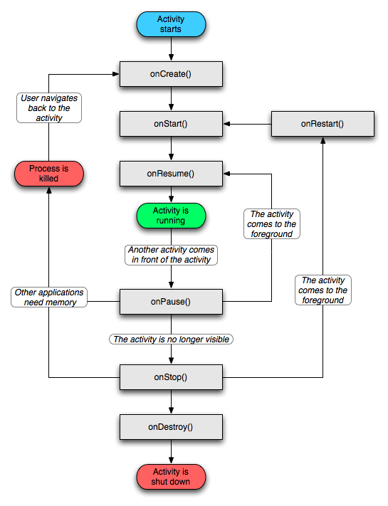

Slide 7
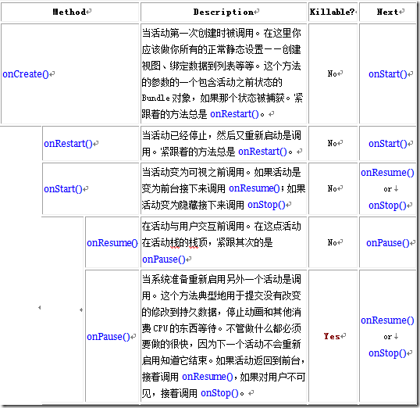

Slide 8
当系统而不是用户关闭一个活动来节省内存时，用户可能希望返回到活动且是它之前的状态。为了获得活动被杀之前的状态，你可以执行活动的onSaveInstanceState()方法。Android在活动容易被销毁前调用这个方法，也就是调用onPause()之前。该方法的参数是一个Bundle对象，在这个对象你可以以名值对记录活动的动态状态。当活动再次启动时，Bundle同时被传递到onCreate()和调用onCreate()之后的方法，onRestoreInstanceState()，因此使用一个或两个可以重新创建捕获的状态。
因为onSaveInstanceState()方法不总是被调用，你应该仅使用onSaveInstanceState()它来记录活动的临时状态，而不是持久的数据。应该使用onPause()来存储持久数据。

Slide 9
一个服务可以用在两个方面：
它可以启动且允许一直运行直到有人停止它，或者它自己停止。在这种模式，通过调用Context.startService()启动服务及通过调用Context.stopService()停止服务。服务也可以通过调用Service.stopSelf()或Service.stopSelfResult()停止自己。仅需要调用一次stopService()停止服务，而不管调用startService()了多少次。
通过使用相关接口可以编程地操作服务。客户端建立与Service对象的一个连接及使用该连接调入服务。连接通过调用Context.bindService()建立，通过调用Context.unbindService()关闭。多个客户端可以绑定到同一个服务。如果服务尚未启动，bindService()可以选择启动它。

Slide 10
这两种模式并不是完全分离的。你可以绑定到一个用startService()启动的服务。例如，一个后台音乐服务可以通过使用定义了音乐播放的Intent对象调用startService()启动。直到后来，用户可能想对播放器做一些控制或者获取当前歌曲的一些信息，一个活动将调用bindService()与服务建立连接。在这种情况下，实际上直到最后一个绑定关闭stopService()并不会停止。

Slide 11
像活动一样，一个服务也有生命周期方法，你可以执行监视它的状态改变。但是比活动的生命周期方法更少，只有三个且它们是公有的（public）而不是受保护的（protected）（说明：活动的生命周期方法是protected的）：
void onCreate()
void onStart(Intent intent)
void onDestory()
通过这三个方法，你可以监视服务生命周期的两个嵌套循环：
服务的整个生命时间（entire lifetime），从调用onCreate()到相应地调用onDestory()。像一个活动一样，服务在onCreate()中做一些初始设置，且在中释放所有的资源。例如，一个音乐播放服务可以在onCreate()中创建线程，然后在onDestory()中停止线程。
服务的活跃生命时间（active lifetime），从调用onStart()开始。这个方法传递参数是传送给startService()的Intent对象。音乐服务将打开Intent，了解播放哪个音乐并且开始播放。
没有相应的回调方法，因为服务停止没有onStop()方法。

Slide 12
一个广播接收者有一个回调方法：void onReceive(Context curContext, Intent broadcastMsg)。当一个广播消息到达接收者是，Android调用它的onReceive()方法并传递给它包含消息的Intent对象。广播接收者被认为仅当它执行这个方法时是活跃的。当onReceive()返回后，它是不活跃的。
有一个活跃的广播接收者的进程是受保护的，不会被杀死。但是系统可以在任何时候杀死仅有不活跃组件的进程，当占用的内存别的进程需要时。

Slide 13
Android系统试图尽可能长地保持一个应用程序进程，但是当内存低时它最终还是需要移除旧的进程。为了决定保持哪个进程及杀死哪个进程，Android将每个进程放入一个基于运行于其中的组件的重要性等级和这些组件的状态。重要性最低的进程首先被杀死，然后是次低，以此类推。总共有5个层次等级。下列清单按重要性顺序列出：
前台进程，用户当前工作所需要的。一个进程如果满足下列任何条件被认为是前台进程：
它正运行着一个正在与用户交互的活动（Activity对象的onResume()方法已经被调用）。
它寄宿了一个服务，该服务与一个与用户交互的活动绑定。
它有一个Service对象执行它的生命周期回调（onCreate()、onStart()、onDestroy()）。
它有一个BroadcastReceiver对象执行他的onReceive()方法。

